Slide 1
Odczytywanie hieroglifów
R. W.

Slide 2
Hieroglify
Najstarsze pismo stosowane w starożytnym Egipcie
Po grecku oznacza „święte znaki”
Dzieli się na znaki fonetyczne,
Ideograficzne i determinatywne

Slide 3
Znaki fonetyczne
Były używane do zapisu języka egipskiego np.:
B
N
I

Slide 4
Znaki ideograficzne
Służyły do przedstawienia całego słowa np.:
ramię
Słońce
twarz

Slide 5
Znaki determinatywne
Wykorzystywano je, by określić klasę wyrazów
Siedząca figurka była używana podczas zapisu imienia boga lub króla
Mały ptak miał oznaczać, że słowo odpowiadało za nazwę czegoś małego, słabego lub złego
Nogi oznaczały jakąś czynność powiązaną z ruchem

Slide 6
Działanie programu
Program ma za zadanie rozpoznanie w podanym fragmencie pisma hieroglificznego poszczególnych znaków, a następnie napisanie w terminalu zapisu fonetycznego ciągu znaków i sprawdzenia, czy nie występuje w nim znak determinatywny. Jeśli tak, to jego znaczenie jest podawane w języku angielskim na końcu tekstu.

Slide 7
Przykładowy tekst użyty do sprawdzenia działania programu
Do sprawdzenia działania programu użyto zapisu słowa bin oznaczającego „zły”. Składa się ono z trzech znaków fonetycznych i jednego znaku determinatywnego.

Slide 8
Sposób realizacji zadania
Na początku program pobiera z folderu source pliki png przedstawiające hieroglify i zapisuje je w słowniku, w którym kluczem jest nazwa pliku będąca zarazem znaczeniem piktogramu, a wartością jest obraz
Następnie pobierana jest inskrypcja
W kolejnym kroku program w pętli wyszukuje fragmenty inskrypcji, które są najbardziej podobne do obrazów w słowniku. Do kolejnego słownika zapisywany jest obraz i jego pozycja w osi x na inskrypcji.
Zawartość drugiego słownika jest sortowana rosnąco wedle pozycji x
Program wyświetla na ekranie kolejne okna przedstawiające znaleziony piktogram, jego pozycję na inskrypcji zaznaczoną czerwoną obwódką i przedstawienie dopasowania hieroglifu na całej inskrypcji
Na koniec program wypisuje w terminalu zapis fonetyczny ciągu. Jeśli występuje w tekście znak determinatywny, jest on zapisywany po znaku „-”

Slide 9
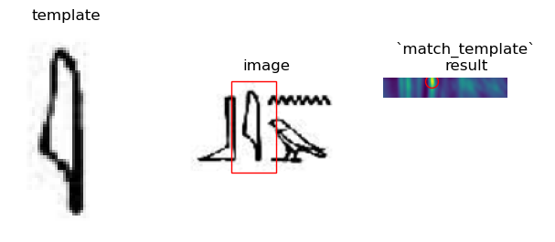
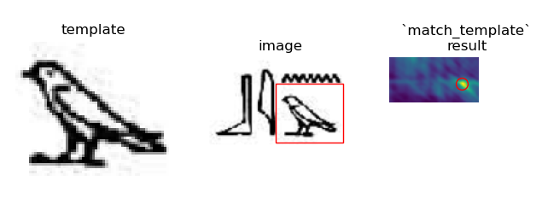
Efekt działania programu dla przykładowej inskrypcji

Slide 10
Sposoby na rozszerzenie funkcjonalności aplikacji
Dodanie możliwości sprawdzenia, czy dany znak nie występuje kilkukrotnie w inskrypcji
Asercja sprawdzająca, czy dany piktogram występuje w podanej inskrypcji
Możliwość przekazywania nowych inskrypcji programowi

Slide 11
Bibliografia
Mark Collier, Bill Manley „How to read Egyptian hieroglyphs”, 1999
https://pl.wikipedia.org/wiki/Hieroglify

